Slide 1
Rozpoznávanie Obrazcov 4. Prednáška - Príznaky
Ing. Viktor Kocur, PhD.
KAI FMFI

Slide 2
Rekapitulácia
Základný súbor, výberový súbor a štatistika ako funkcia náhodných premenných výberu
Bodové odhady normálneho rozdelenia
Intervalové odhady na hladine významnosti
Testovacie štatistiky pre priemer a rozptyl
Testovanie hypotéz a kritická oblasť
Vlastné čísla, vlastné vektory a SVD
Hľadanie viazaného extrému Lagrangeovou metódou

Slide 3
Práca s príznakmi

Slide 4
Príznaky bez rozmeru
Príznaky relatívne k určitej referenčnej hodnote
Príklad: Skutočná výška hráčov v tíme
Bezrozmerný príznak výšky: vezmime referenčnú hodnotu (výška najmenšieho, najväčšieho, 1 m, 100 cm, ...) a vypočítame:
Bezrozmerný príznak výšky = (skutočná výška) – (referenčná hodnota)

Slide 5
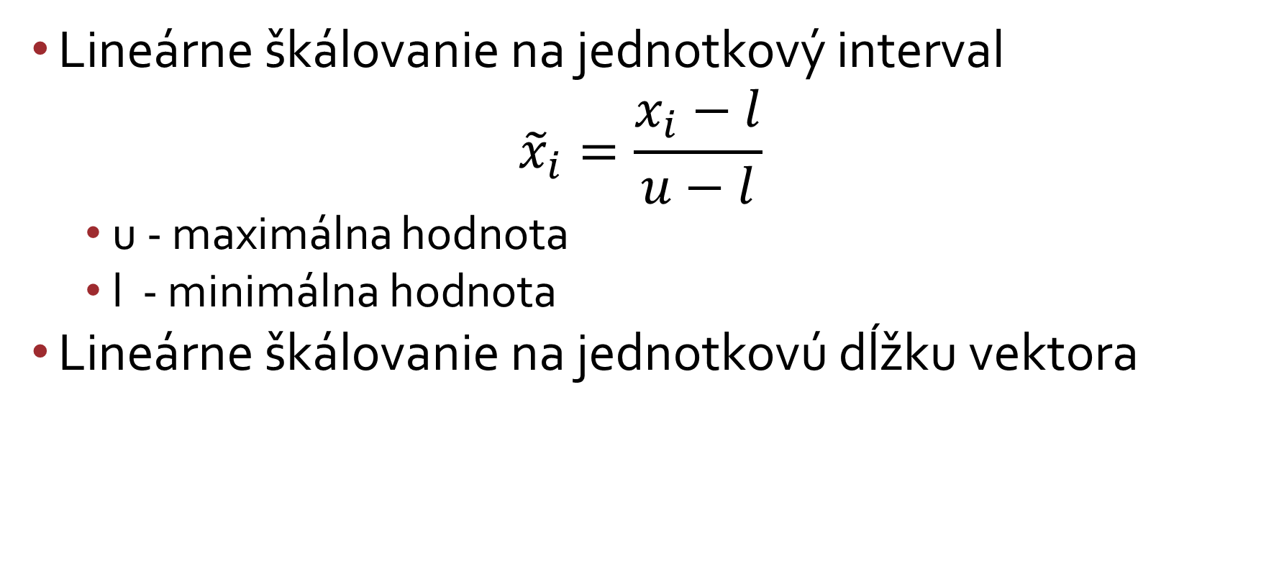
Normalizácia
Lineárne škálovanie na jednotkový interval
$${\tilde{x}}_{i}=\frac{x_{i}−l}{u−l}$$
u - maximálna hodnota
l - minimálna hodnota
Lineárne škálovanie na jednotkovú dĺžku vektora

Slide 6
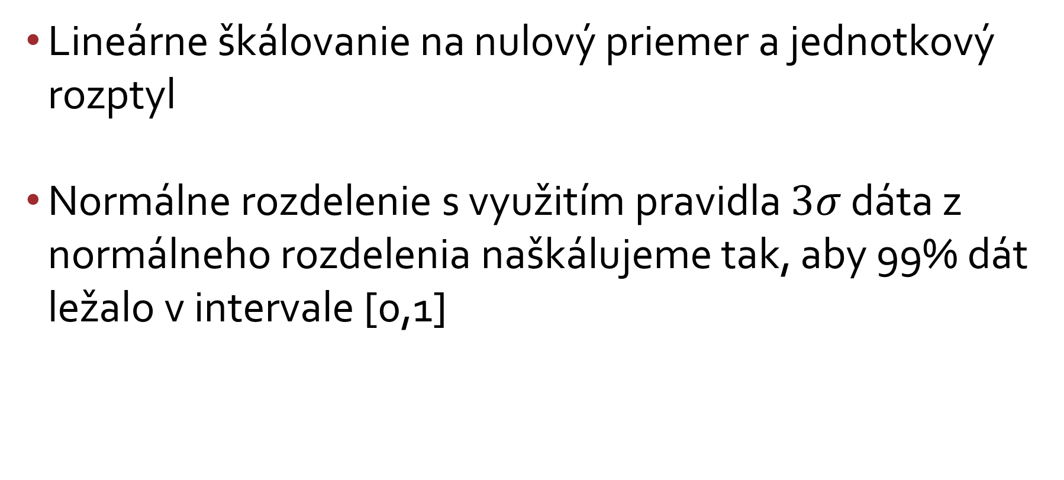
Normalizácia II
Lineárne škálovanie na nulový priemer a jednotkový rozptyl
Normálne rozdelenie s využitím pravidla $3σ$ dáta z normálneho rozdelenia naškálujeme tak, aby 99% dát ležalo v intervale [0,1]

Slide 7
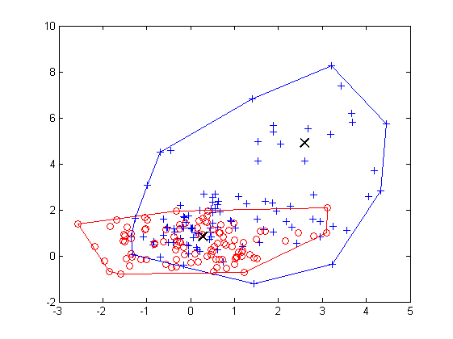
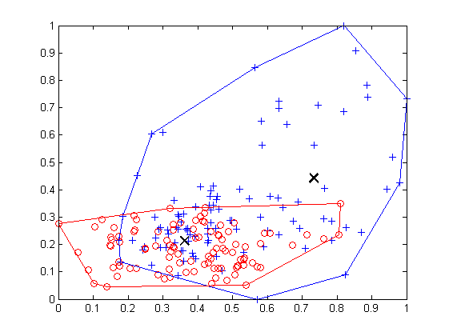
Príklad

Slide 8
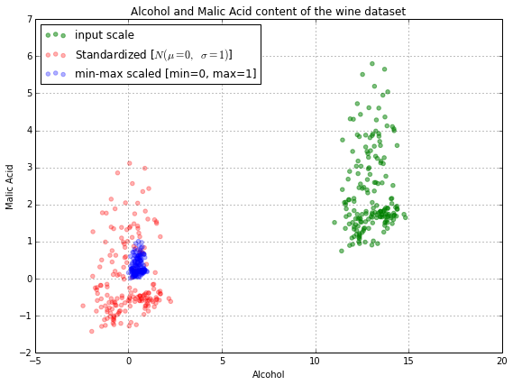
Druhý príklad
https://raw.githubusercontent.com/rasbt/pattern_classification/master/ data/wine_data.csv

Slide 9
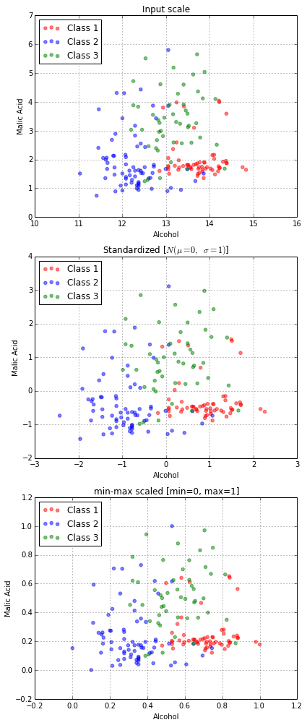
Druhý príklad II
Treba zistiť, či sú normalizo-vané príznaky vhodnejšie a rozhodnúť sa
Niektoré klasifikátory nereagujú na normalizáciu

Slide 10
Výber príznakov

Slide 11
Zníženie počtu príznakov
Zamyslieť sa nad príznakmi – nejaké očividné vzťahy? napr. F2 a F3 alebo F4 a F5

Slide 12
Dva prístupy
Výber príznakov:
Vyberieme podmnožinu z originálnych príznakov
Feature selection (teda nie feature extraction)
Redukcia príznakov:
Transformujeme pôvodnú množinu príznakov do menej-dimenzionálnej

Slide 13
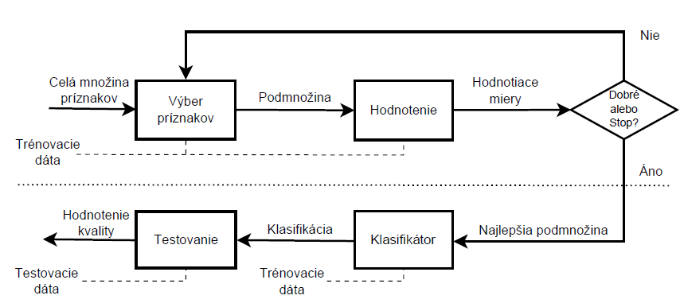
Výber príznakov
Filter
Oddelenie procesu výberu od klasifikátora
Hodnotenie dát (miery: vzájomná informácia, vzdialenosť, závislosť, konzistencia)

Slide 14
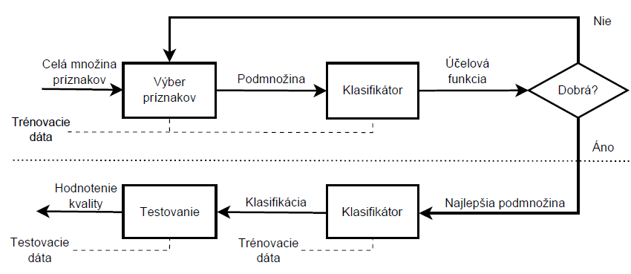
Výber príznakov II
Obálka
Závisí od určeného klasifikátora
Očakávaná presnosť klasifikátora
Presné, výpočtovo náročné

Slide 15
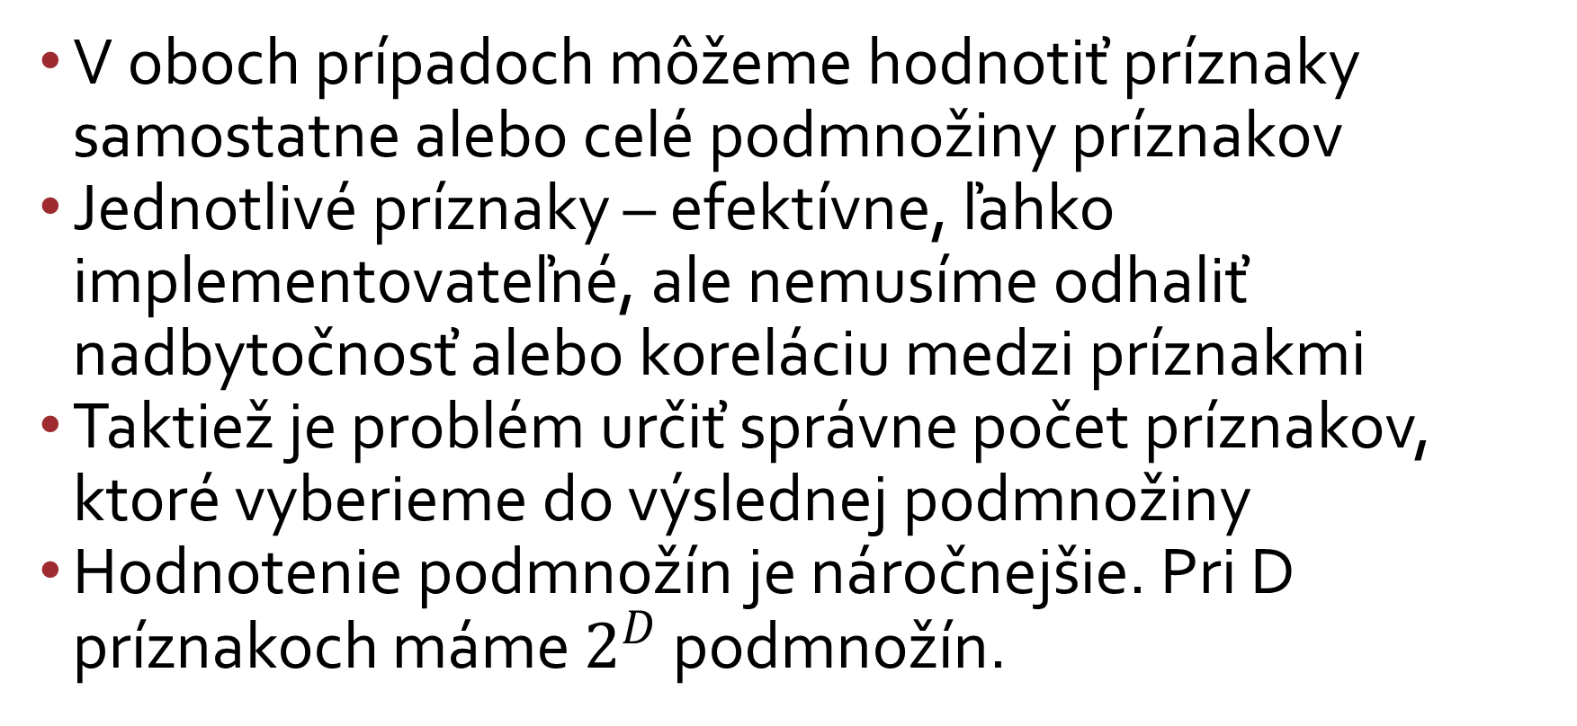
Výber príznakov III
V oboch prípadoch môžeme hodnotiť príznaky samostatne alebo celé podmnožiny príznakov
Jednotlivé príznaky – efektívne, ľahko implementovateľné, ale nemusíme odhaliť nadbytočnosť alebo koreláciu medzi príznakmi
Taktiež je problém určiť správne počet príznakov, ktoré vyberieme do výslednej podmnožiny
Hodnotenie podmnožín je náročnejšie. Pri D príznakoch máme $2^{D}$ podmnožín.

Slide 16
Výber vhodných príznakov
Najjednoduchší výber je dopredný alebo spätný výber
Sofistikovanejšie prístupy:
Kombinácia dopredného a spätného
Exponenciálne prehľadávanie (vetvenie a orezávanie, lúčové hľadanie)
Randomizované algoritmy (simulované žíhanie, genetické algoritmy, atď.)

Slide 17
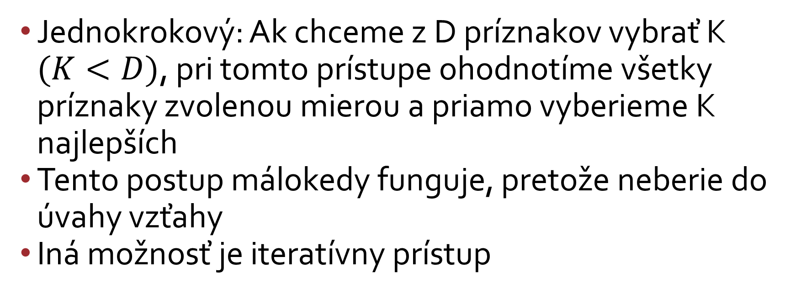
Dopredný výber
Jednokrokový: Ak chceme z D príznakov vybrať K $(K<D)$, pri tomto prístupe ohodnotíme všetky príznaky zvolenou mierou a priamo vyberieme K najlepších
Tento postup málokedy funguje, pretože neberie do úvahy vzťahy
Iná možnosť je iteratívny prístup

Slide 18
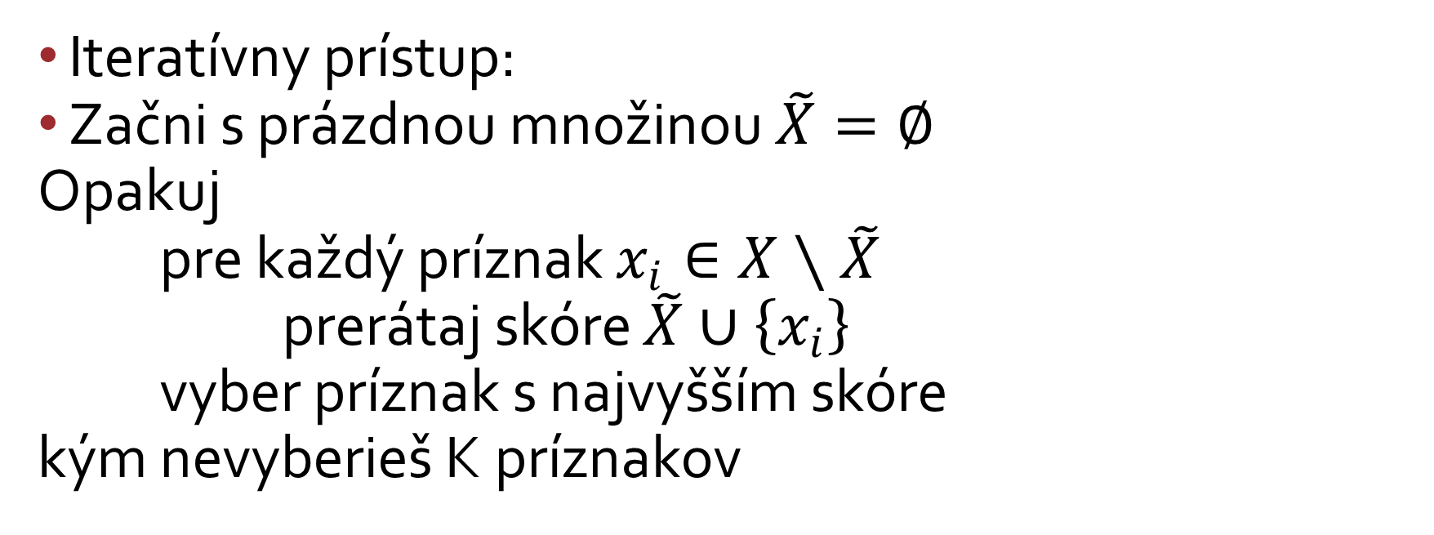
Dopredný výber II
Iteratívny prístup:
Začni s prázdnou množinou $\tilde{X}=∅$
Opakuj
pre každý príznak $x_{i}∈X∖\tilde{X}$
prerátaj skóre $\tilde{X}∪\left\{x_{i}\right\}$
vyber príznak s najvyšším skóre
kým nevyberieš K príznakov
Notes:
Nevýhodou tohto prístupu je, že niektoré príznaky sa môžu stat’ nadbytocnými postupom casu (po pridaní iných), ale už ich nevieme odstránit’.

Slide 19
Spätný výber
Jednokrokový: Odstraňujeme naraz alebo postupne príznaky.
Ohodnotíme všetky príznaky zvolenou mierou a odstránime D-K najhorších
Má podobné problémy ako jednokrokový dopredný
Preto hľadáme aj iné riešenia

Slide 20

Spätný výber II
Iteratívny:
Začni s celou množinou príznakov $\tilde{X}=X$
Opakuj
pre každý príznak $x_{i}∈\tilde{X}$
prerátaj skóre $\tilde{X}∖\left\{x_{i}\right\}$
odstráň príznak, kt maximalizuje skóre
kým neodstrániš D-K príznakov
Notes:
Nevýhodou je, že už odstránené príznaky nemôžeme opätovne pridat’, aj keby ich pridanie klasifikáciu zlepšilo.

Slide 21
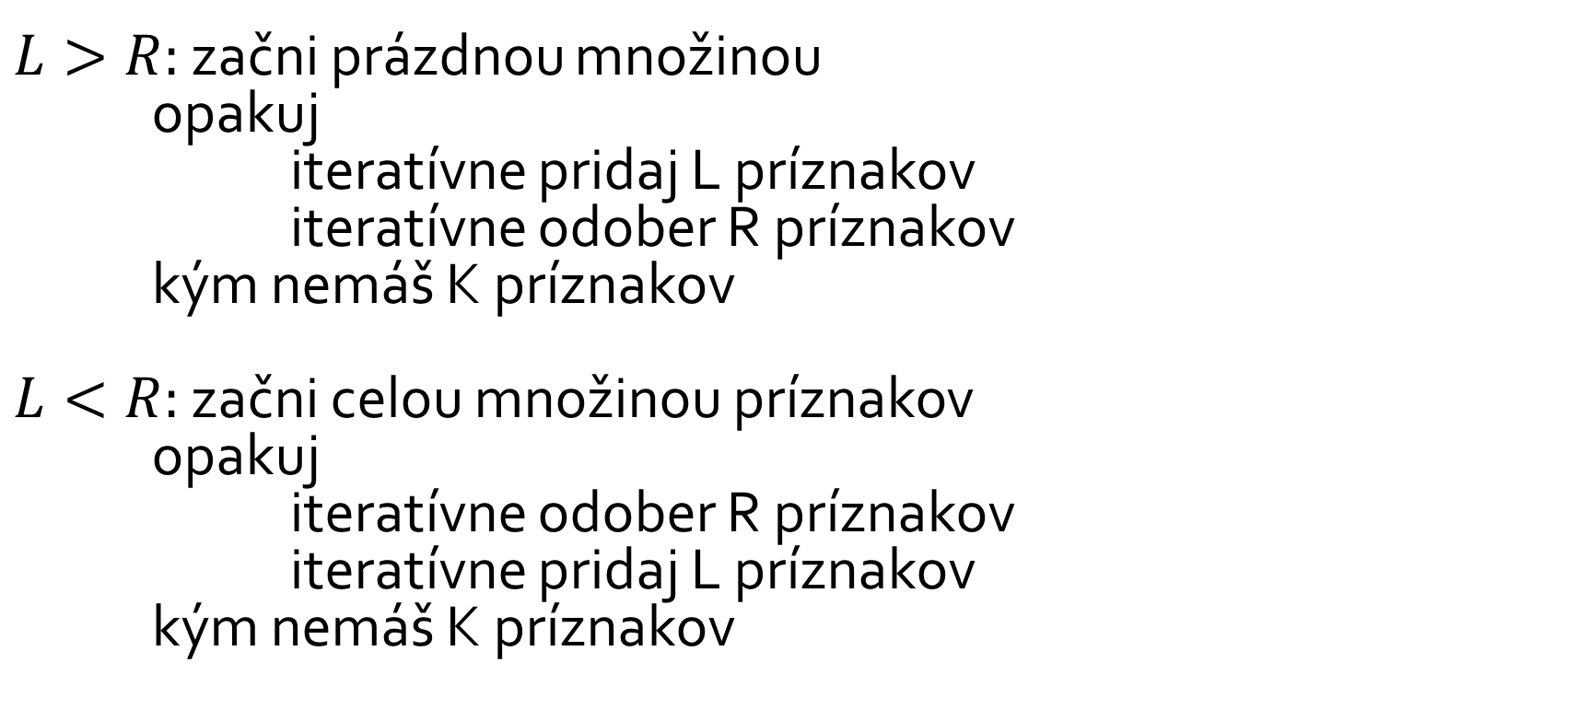
Kombinovaný výber
$L>R:$ začni prázdnou množinou
opakuj
iteratívne pridaj L príznakov
iteratívne odober R príznakov
kým nemáš K príznakov
$L<R:$ začni celou množinou príznakov
opakuj
iteratívne odober R príznakov
iteratívne pridaj L príznakov
kým nemáš K príznakov
Notes:
– zavádza čiastočný backtracking
– nevieme ako vhodne určiť L a R

Slide 22
Zhodnotenie metód
Jednokrokový výber – jednorozmerné (univariate) metódy, ohodnocujúce vždy jeden príznak
Iteratívny prístup – viacrozmerné (multivariate) metódy, kde ohodnocujeme množinu príznakov
Treba vhodné hodnotiace miery na ohodnotenie vhodnosti množiny príznakov

Slide 23
Hodnotiace miery
Miery vhodnosti príznakov
Filter:
Konzistencia
Medzitriedna vzdialenosť
Štatistická závislosť
Informačno-teoretické miery
Obálka:
Dosiahnutá chyba klasifikátora

Slide 24
Konzistencia
Podmnožina príznakov musí separovať triedy tak konzistentne ako celá množina
Nekonzistencia: ak objekty s rovnakými príznakmi patria rôznym triedam

Slide 25
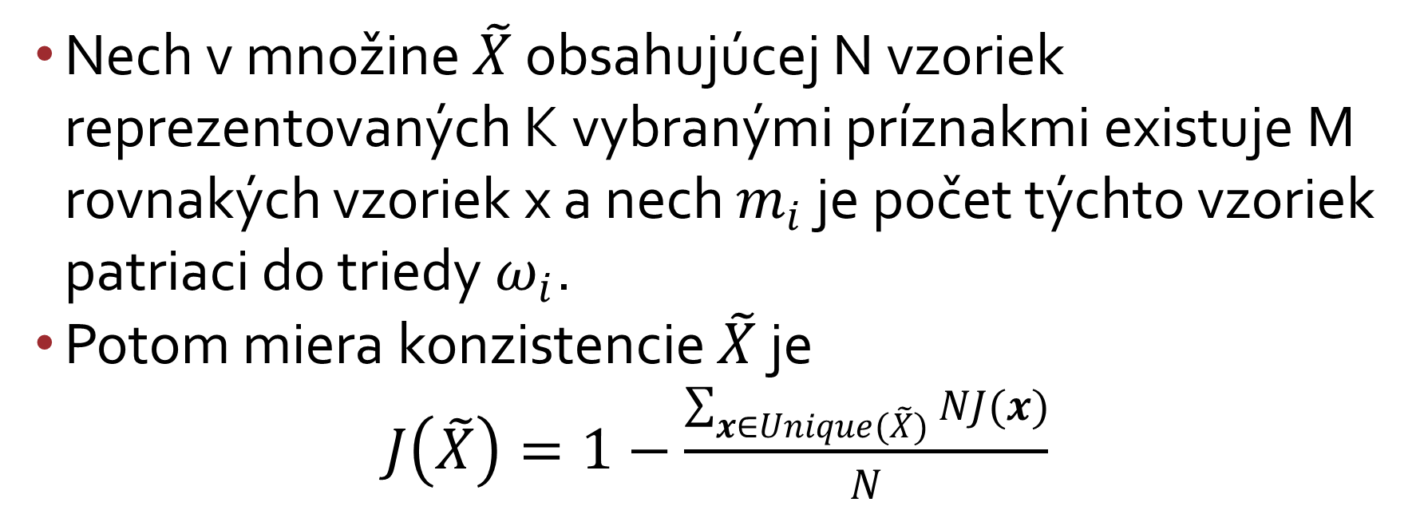
Konzistencia II
Nech v množine $\tilde{X}$ obsahujúcej N vzoriek reprezentovaných K vybranými príznakmi existuje M rovnakých vzoriek x a nech $m_{i}$ je počet týchto vzoriek patriaci do triedy $ω_{i}$.
Potom miera konzistencie $\tilde{X}$ je
$J\left(\tilde{X}\right)=1−\frac{\sum_{x∈Unique(\tilde{X})}{NJ(x)}}{N}$

Slide 26
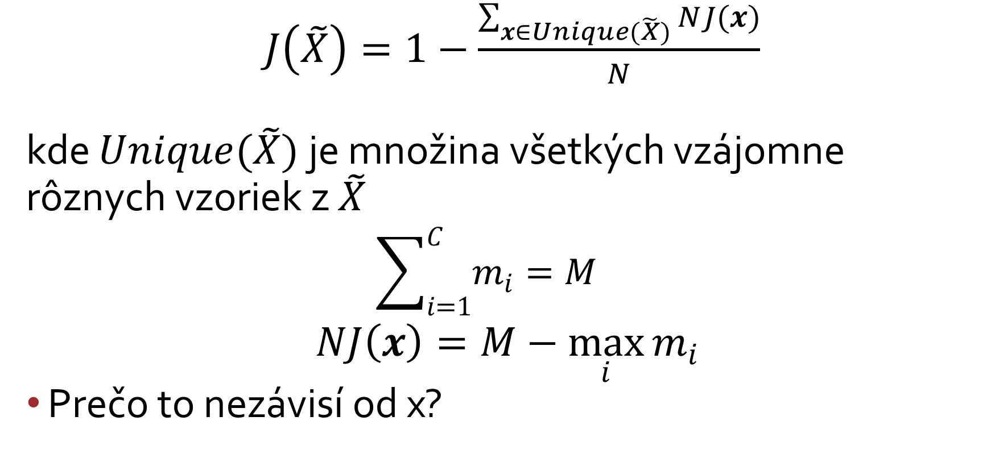
Konzistencia III
$J\left(\tilde{X}\right)=1−\frac{\sum_{x∈Unique(\tilde{X})}{NJ(x)}}{N}$
kde $Unique(\tilde{X})$ je množina všetkých vzájomne rôznych vzoriek z $\tilde{X}$
$$\sum_{i=1}^{C}{m_{i}=M}$$
$$NJ\left(x\right)=M−\max_{i}{m_{i}}$$
Prečo to nezávisí od x?

Slide 27
Štatistická závislosť
Skúma koreláciu a vychádza z toho, že príznak (alebo množina príznakov) vhodný na klasifikáciu je silno korelovaný s predikovanou triedou a zároveň nekorelovaný s inými príznakmi
Korelácia sa určuje cez Pearsonov (lineárny) korelačný koeficient dvoch premenných X a Y určený takto:

Slide 28
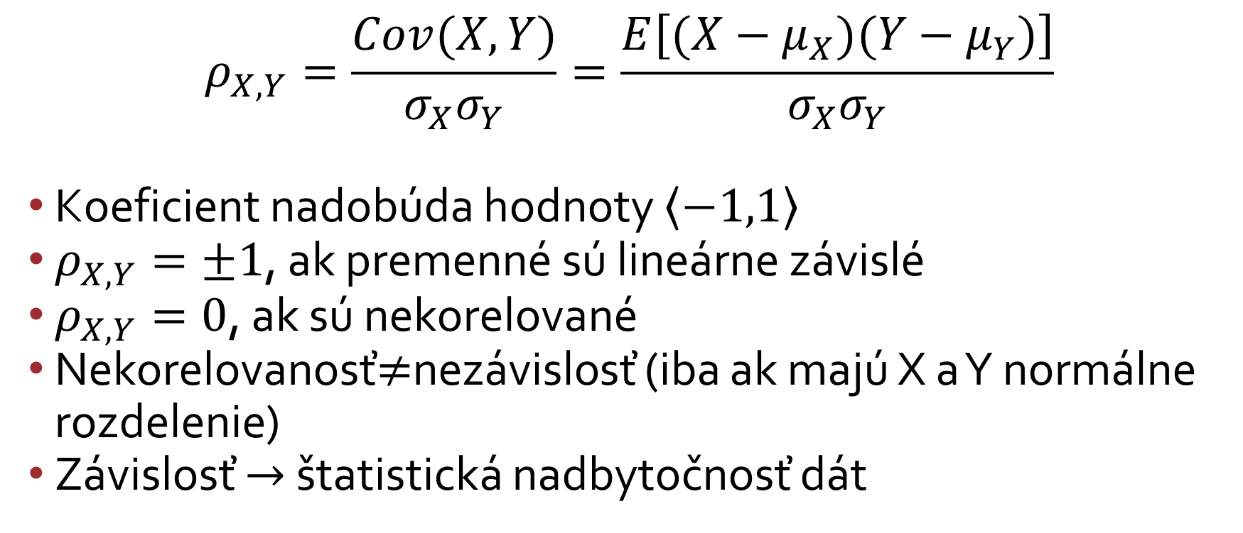
Štatistická závislosť II
$$ρ_{X,Y}=\frac{Cov(X,Y)}{σ_{X}σ_{Y}}=\frac{E\left[(X−μ_{X})(Y−μ_{Y})\right]}{σ_{X}σ_{Y}}$$
Koeficient nadobúda hodnoty $\left\langle −1,1\right\rangle$
$ρ_{X,Y}=±1$, ak premenné sú lineárne závislé
$ρ_{X,Y}=0$, ak sú nekorelované
Nekorelovanosť$≠$nezávislosť (iba ak majú X a Y normálne rozdelenie)
Závislosť $→$ štatistická nadbytočnosť dát

Slide 29
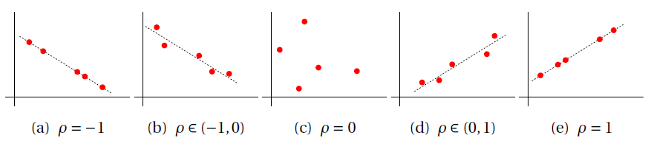
Štatistická závislosť III
Ukážka rôznych hodnôt korelačného koeficientu pri rozličnom usporiadaní zdrojových dát

Slide 30
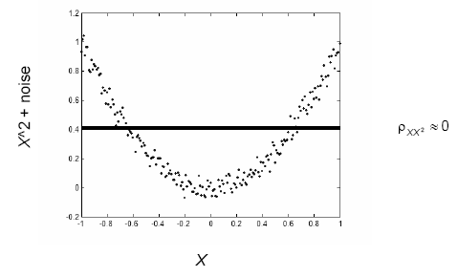
Štatistická závislosť IV
Nízka korelácia neznamená absenciu vzťahu medzi dátami. Môže medzi nimi existovať nelineárny vzťah

Slide 31
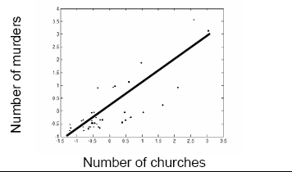
Štatistická závislosť V
Korelácia neznamená kauzalitu (príčinnú súvislosť)
Kladná korelácia znamená, že sa dané javy vyskytujú často spolu, ale nie to, že jeden jav je príčinou druhého
Príčinou môže byť
iný (nepozorovaný) jav

Slide 32
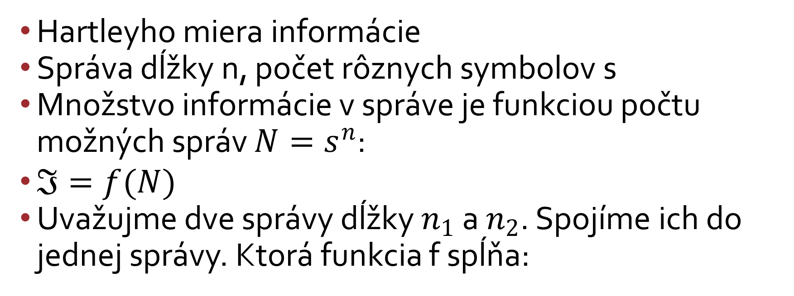
Informačno-teoretické miery
Hartleyho miera informácie
Správa dĺžky n, počet rôznych symbolov s
Množstvo informácie v správe je funkciou počtu možných správ $N=s^{n}$:
$ℑ=f(N)$
Uvažujme dve správy dĺžky $n_{1}$ a $n_{2}$. Spojíme ich do jednej správy. Ktorá funkcia f spĺňa:
Notes:
Miera neistoty

Slide 33
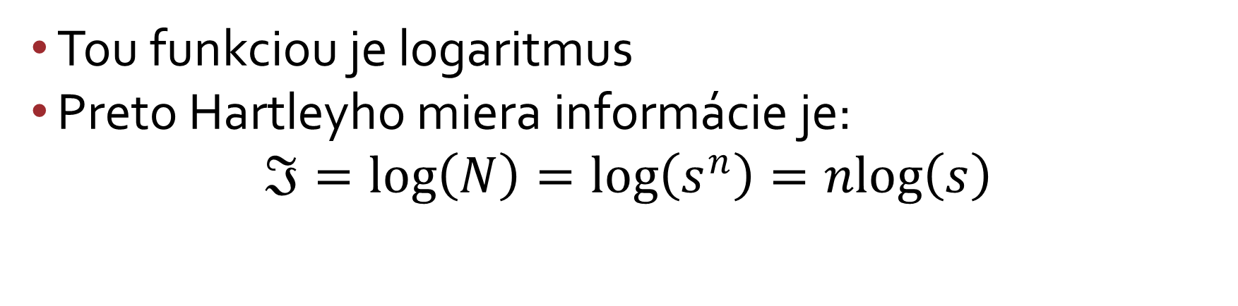
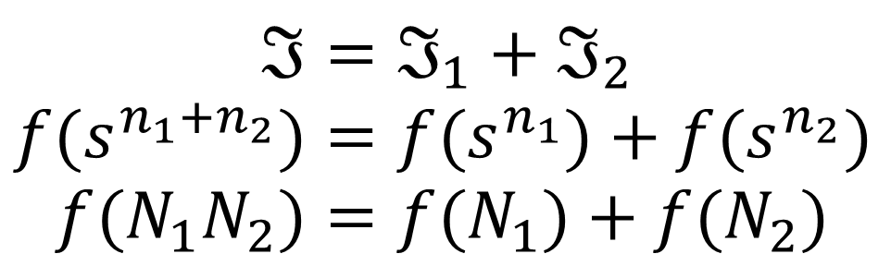
Informačno-teoretické miery II
$$ℑ=ℑ_{1}+ℑ_{2} \\ f(s^{n_{1}+n_{2}})=f(s^{n_{1}})+f(s^{n_{2}}) \\ f(N_{1}N_{2})=f(N_{1})+f(N_{2})$$
Tou funkciou je logaritmus
Preto Hartleyho miera informácie je:
$$ℑ=\log\left(N\right)=\log\left(s^{n}\right)=nlog\left(s\right)$$
Notes:
Miera neistoty

Slide 34
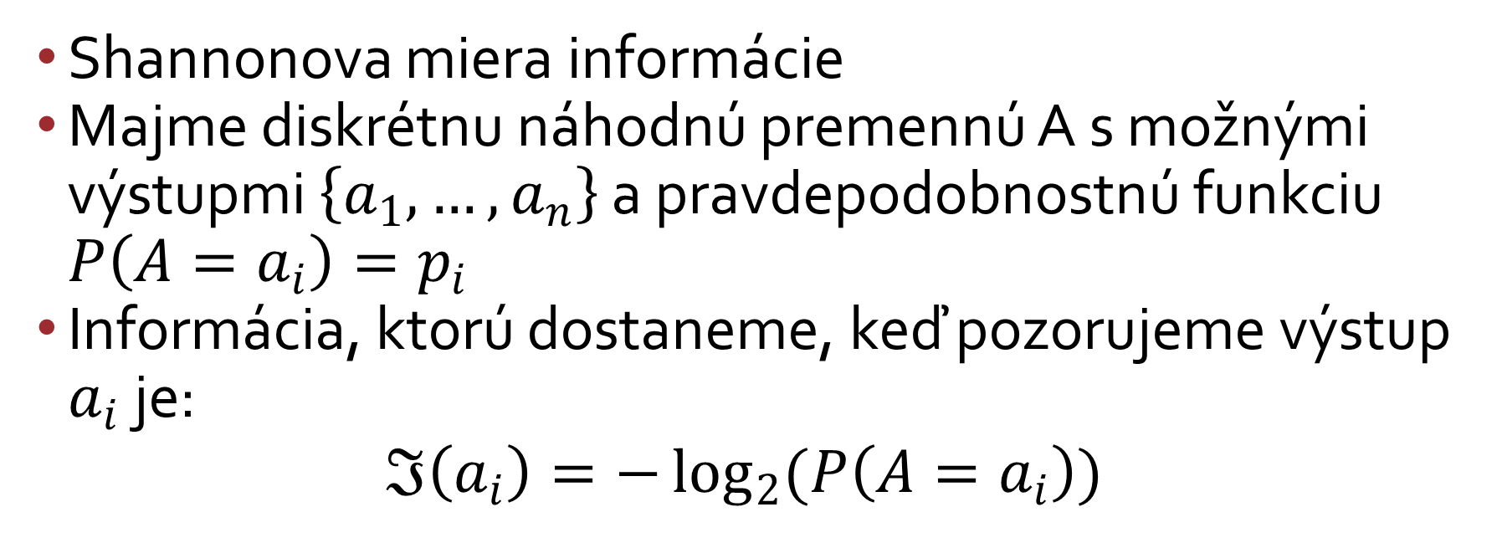
Informačno-teoretické miery III
Shannonova miera informácie
Majme diskrétnu náhodnú premennú A s možnými výstupmi $\left\{a_{1}, …, a_{n}\right\}$ a pravdepodobnostnú funkciu $P\left(A=a_{i}\right)=p_{i}$
Informácia, ktorú dostaneme, keď pozorujeme výstup $a_{i}$ je:
$$ℑ\left(a_{i}\right)=−\log_{2}{(P\left(A=a_{i}\right))}$$
Notes:
Miera neistoty

Slide 35
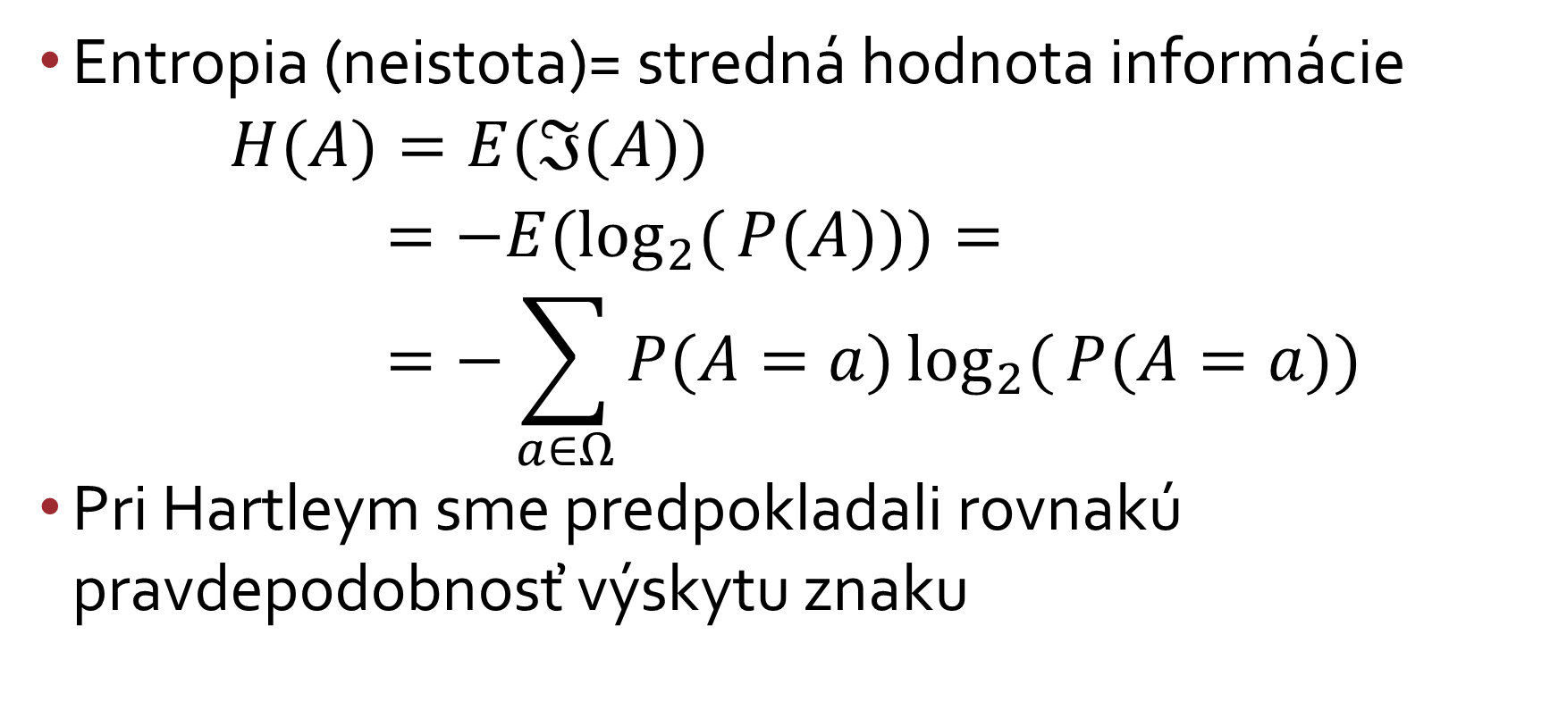
Shannonova entropia
Entropia (neistota)= stredná hodnota informácie
$$H(A)=E(ℑ(A)) \\ =−E(\log_{2}{(}P(A)))= \\ =−\sum_{a∈Ω}{P(A=a)\log_{2}{(}P(A=a))}$$
Pri Hartleym sme predpokladali rovnakú pravdepodobnosť výskytu znaku
Notes:
Miera neistoty

Slide 36
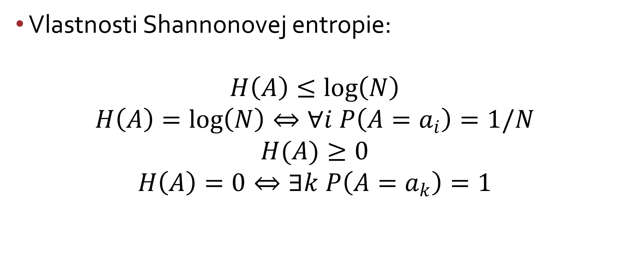
Shannonova entropia II
Vlastnosti Shannonovej entropie:
$$H\left(A\right)≤\log\left(N\right)$$
$$H\left(A\right)=\log\left(N\right)⇔∀i P\left(A=a_{i}\right)=1/N$$
$$H(A)≥0$$
$$H\left(A\right)=0⇔∃k P\left(A=a_{k}\right)=1$$
Notes:
Miera neistoty

Slide 37
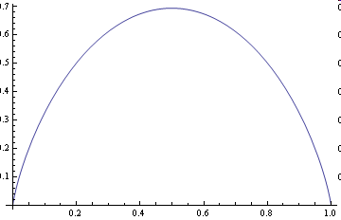
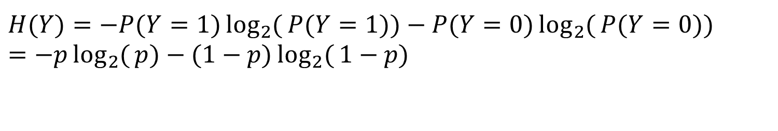
Shannonova entropia III
Príklad
$$H(Y)=−P(Y=1)\log_{2}{(}P(Y=1))−P(Y=0)\log_{2}{(}P(Y=0)) =−p\log_{2}{(}p)−(1−p)\log_{2}{(}1−p)$$
Notes:
Singulárnych čísel môže byť viac, až do min(m,n).

Slide 38
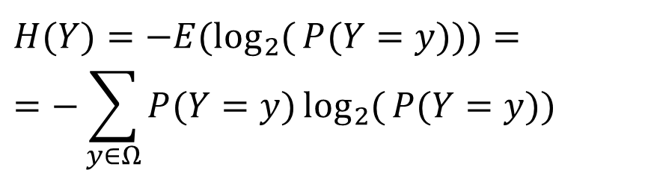
Shannonova entropia IV
$$H(Y)=−E(\log_{2}{(}P(Y=y)))= =−\sum_{y∈Ω}{P(Y=y)\log_{2}{(}P(Y=y))}$$
X – predmet
Y – má rád XBOX
X | Y
Matematika | Áno
História | Nie
Informatika | Áno
Matematika | Nie
Matematika | Nie
Informatika | Áno
História | Nie
Matematika | Áno
H(X) = 1,5
H(Y) = 1
Notes:
Ukázať P(X = matematika)

Slide 39
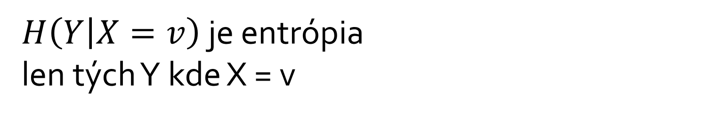

Špecifická podmienená entropia
X – predmet
Y – má rád XBOX
$H\left(Y | X=v\right)$ je entrópia
len tých Y kde X = v
X | Y
Matematika | Áno
História | Nie
Informatika | Áno
Matematika | Nie
Matematika | Nie
Informatika | Áno
História | Nie
Matematika | Áno
$$H\left(Y | X=M\right)=1$$
$$H\left(Y | X=H\right)=0$$
$$H\left(Y | X=I\right)=0$$
Notes:
Ukázať P(X = matematika)

Slide 40
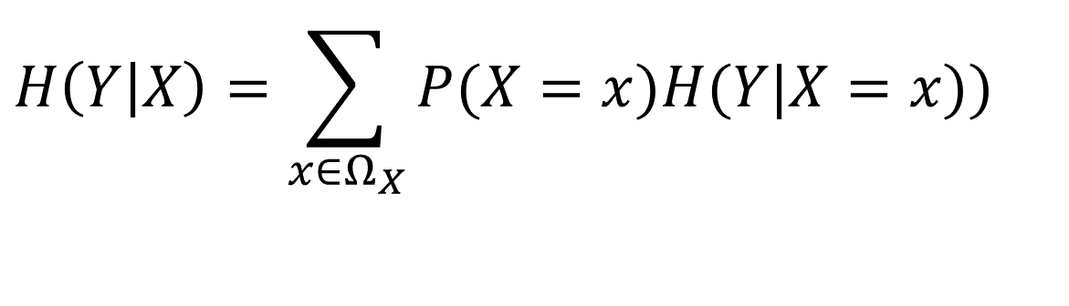
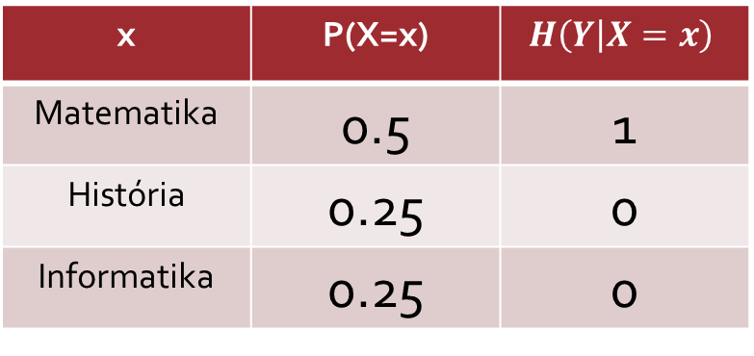
Podmienená entropia
$$H\left(Y | X\right)=\sum_{x∈Ω_{X}}{P(X=x)H(Y|X=x))}$$
X – predmet
Y – má rád XBOX
X | Y
Matematika | Áno
História | Nie
Informatika | Áno
Matematika | Nie
Matematika | Nie
Informatika | Áno
História | Nie
Matematika | Áno
x | P(X=x) | $$H\left(Y | X=x\right)$$
Matematika | 0.5 | 1
História | 0.25 | 0
Informatika | 0.25 | 0
$$H\left(Y | X\right)=0.5$$
Notes:
Ukázať P(X = matematika)

Slide 41
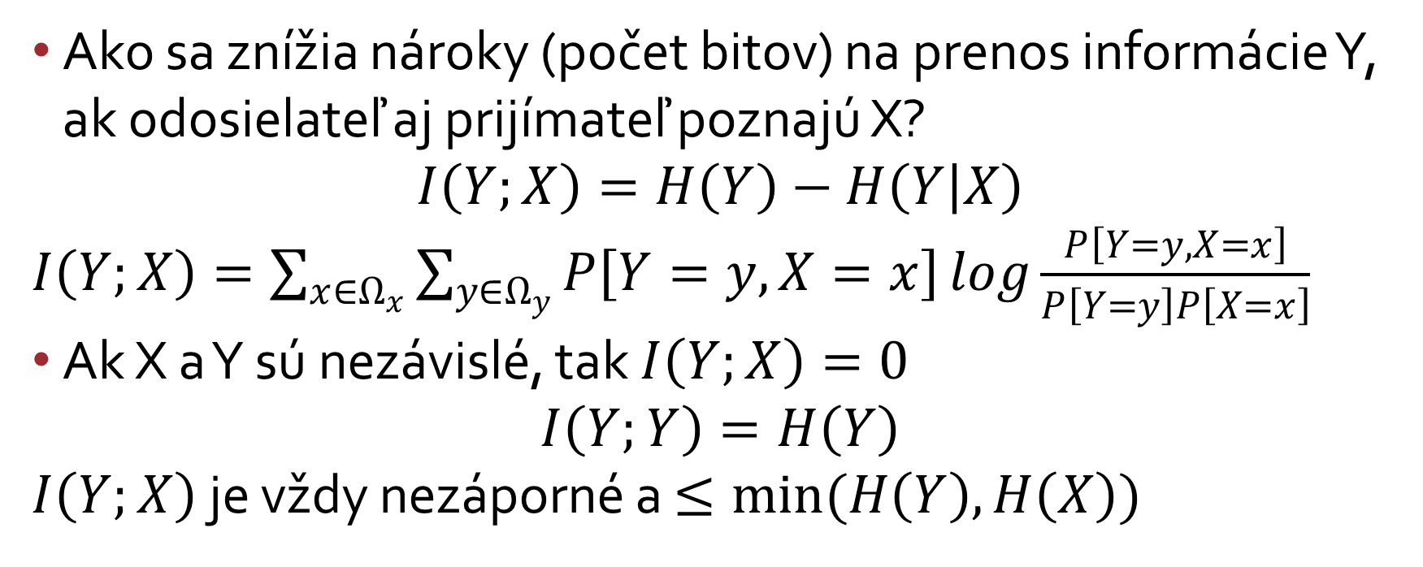
Vzájomná informácia
Ako sa znížia nároky (počet bitov) na prenos informácie Y, ak odosielateľ aj prijímateľ poznajú X?
$$I\left(Y;X\right)=H\left(Y\right)−H\left(Y | X\right)$$
$I\left(Y;X\right)=\sum_{x∈Ω_{x}}{\sum_{y∈Ω_{y}}{P\left[Y=y, X=x\right]}}log\frac{P\left[Y=y,X=x\right]}{P\left[Y=y\right]P\left[X=x\right]}$
Ak X a Y sú nezávislé, tak $I\left(Y;X\right)=0$
$$I\left(Y;Y\right)=H\left(Y\right)$$
$I\left(Y;X\right)$ je vždy nezáporné a $≤min(H\left(Y\right),H\left(X\right))$

Slide 42
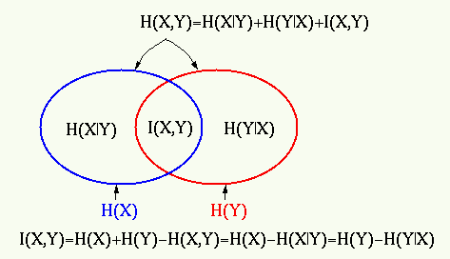
Vzájomná informácia II

Slide 43

Vzájomná informácia III
X – predmet
Y – má rád XBOX
X | Y
Matematika | Áno
História | Nie
Informatika | Áno
Matematika | Nie
Matematika | Nie
Informatika | Áno
História | Nie
Matematika | Áno
$$H\left(Y\right)=1$$
$$H\left(Y | X\right)=0.5$$
$$I\left(Y;X\right)=0.5$$
Notes:
Ukázať P(X = matematika)

Slide 44
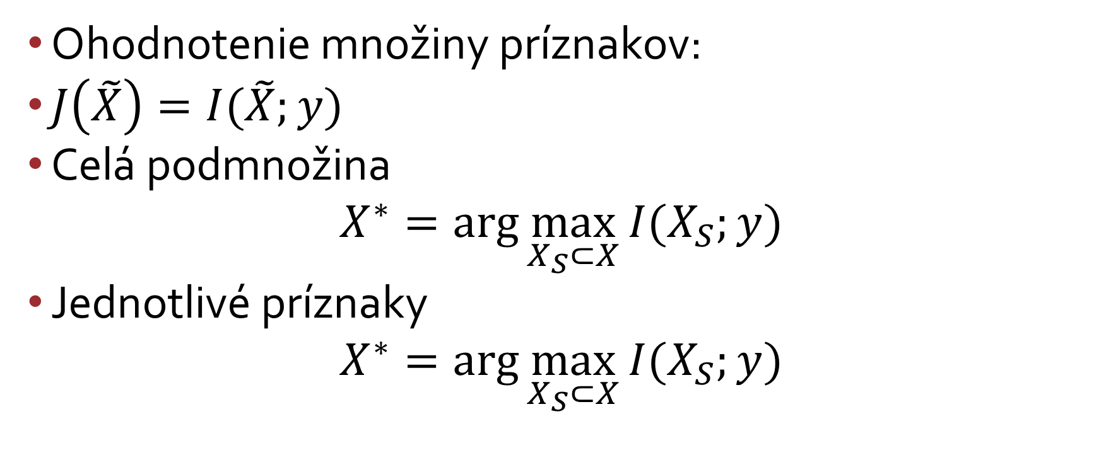
Vzájomná informácia IV
Ohodnotenie množiny príznakov:
$J\left(\tilde{X}\right)=I(\tilde{X};y)$
Celá podmnožina
$$X^{∗}=\arg{\max_{X_{S}⊂X}}I(X_{S};y)$$
Jednotlivé príznaky
$$X^{∗}=\arg{\max_{X_{S}⊂X}}I(X_{S};y)$$
Notes:
Ukázať P(X = matematika)

Slide 45
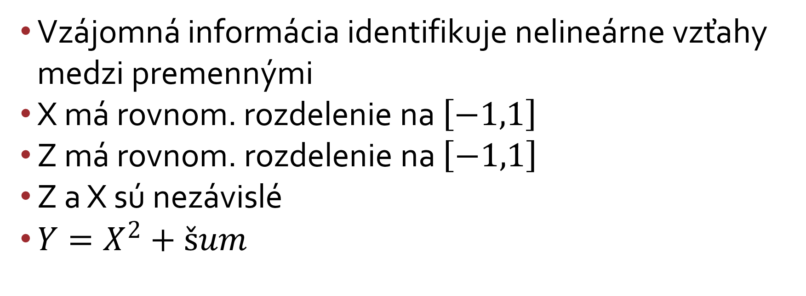
Vzájomná informácia V
Vzájomná informácia identifikuje nelineárne vzťahy medzi premennými
X má rovnom. rozdelenie na $\left[−1,1\right]$
Z má rovnom. rozdelenie na $\left[−1,1\right]$
Z a X sú nezávislé
$Y=X^{2}+šum$
Notes:
Ukázať P(X = matematika)

Slide 46
Medzitriedna vzdialenosť
Ako definovať vzdialenosť?
Pomocou metriky
Euklidovská (bod – bod)
Mahalanobisova (bod – množina)
Bhattachayova (množina – množina)
Hellingerova (množina – množina)
...

Slide 47
Medzitriedna vzdialenosť II
Ako definovať vzdialenosť v diskrétnom priestore?
Metriky:
Euklidovská
Manhattanská
Šachovnicová

Slide 48
Medzitriedna vzdialenosť III
Euklidovská
d = 5
Manhattanská
d = 7
Šachovnicová
d = 4

Slide 49
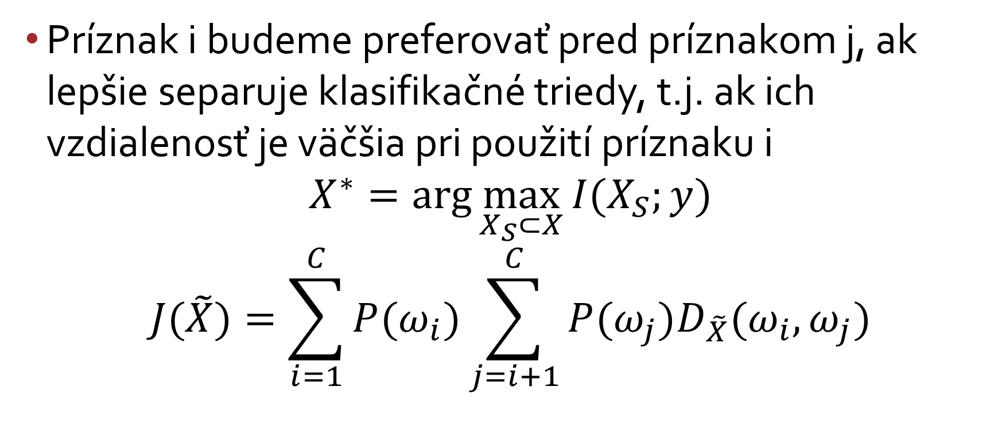
Medzitriedna vzdialenosť IV
Príznak i budeme preferovať pred príznakom j, ak lepšie separuje klasifikačné triedy, t.j. ak ich vzdialenosť je väčšia pri použití príznaku i
$$X^{∗}=\arg{\max_{X_{S}⊂X}}I(X_{S};y)$$
$$J(\tilde{X})=\sum_{i=1}^{C}{P(ω_{i})\sum_{j=i+1}^{C}{P(ω_{j})D_{\tilde{X}}(ω_{i},ω_{j})}}$$
Notes:
Kde je tam ten príznak?

Slide 50
Hodnotiace miery
Miery vhodnosti príznakov
Filter:
Konzistencia
Medzitriedna vzdialenosť
Štatistická závislosť
Informačno-teoretické miery
Obálka:
Dosiahnutá chyba klasifikátora

Slide 51
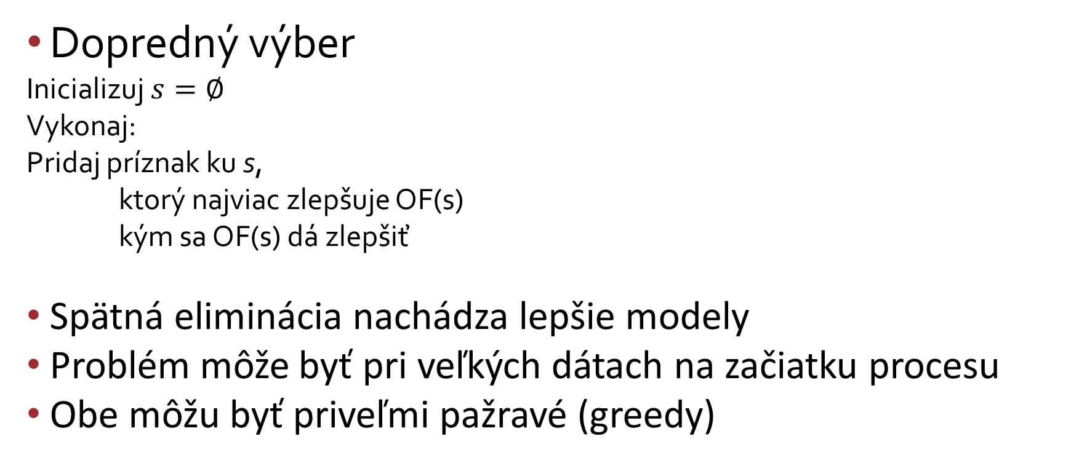
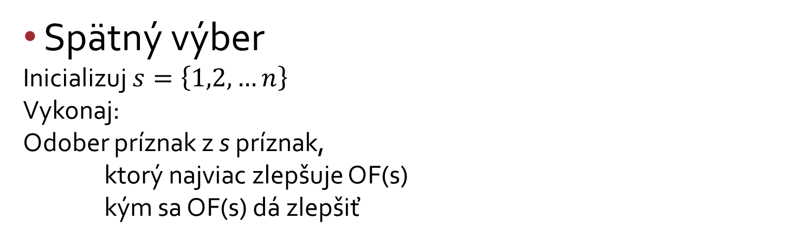
Hľadanie optimálnej podmnožiny
Dopredný výber
Inicializuj $s=∅$
Vykonaj:
Pridaj príznak ku s,
ktorý najviac zlepšuje OF(s)
kým sa OF(s) dá zlepšiť
Spätná eliminácia nachádza lepšie modely
Problém môže byť pri veľkých dátach na začiatku procesu
Obe môžu byť priveľmi pažravé (greedy)
Spätný výber
Inicializuj $s=\left\{1,2, …n\right\}$
Vykonaj:
Odober príznak z s príznak,
ktorý najviac zlepšuje OF(s)
kým sa OF(s) dá zlepšiť
Notes:
Kde je tam ten príznak?

Slide 52
Simulované žíhanie
Vytvoril ho fyzik Vlado Černý – FMFI UK inšpiroval sa zohrievaním telesa a jeho postupným chladením (znižovaním teploty) s cieľom dosiahnuť optimálnu kryštalizáciu
Je to pravdepodobnostná technika na nájdenie globálneho optima danej funkcie vo veľkom (často diskrétnom) prehľadávacom priestore pomocou nového parametra teplota

Slide 53
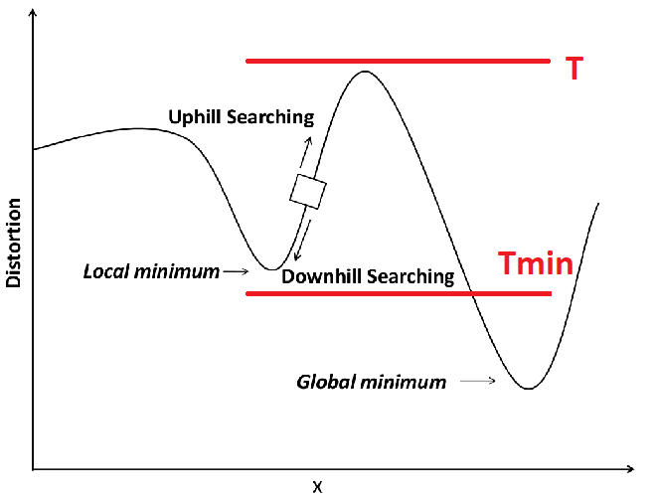
Simulované žíhanie II
Hľadá riešenie v smere najväčšieho zlepšenia - gradientu (ako horolezecký algoritmus), ale umožňuje sa dostať z lokálneho optima tým, že zhorší hodnotiacu funkciu až do výšky parametra teplota, ktorá sa postupne znižuje
Notes:
Kde je tam ten príznak?

Slide 54
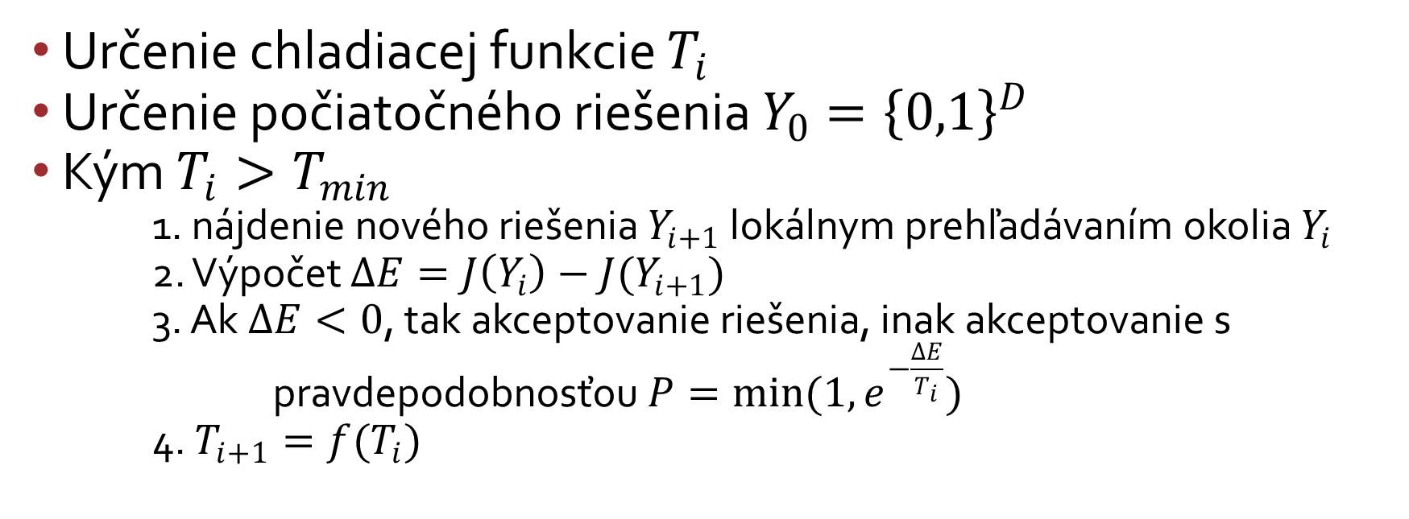
Simulované žíhanie III
Určenie chladiacej funkcie $T_{i}$
Určenie počiatočného riešenia $Y_{0}={\left\{0,1\right\}}^{D}$
Kým $T_{i}>T_{min}$
1. nájdenie nového riešenia $Y_{i+1}$ lokálnym prehľadávaním okolia $Y_{i}$
2. Výpočet $∆E=J\left(Y_{i}\right)−J(Y_{i+1})$
3. Ak $∆E<0$, tak akceptovanie riešenia, inak akceptovanie s pravdepodobnosťou $P=min(1,e^{−\frac{∆E}{T_{i}}})$
4. $T_{i+1}=f(T_{i})$
Notes:
Riešením je binárny vektor určujúci, či sa daný príznak nachádza v podmnožine, J to je hodnotiaca funkcia

Slide 55
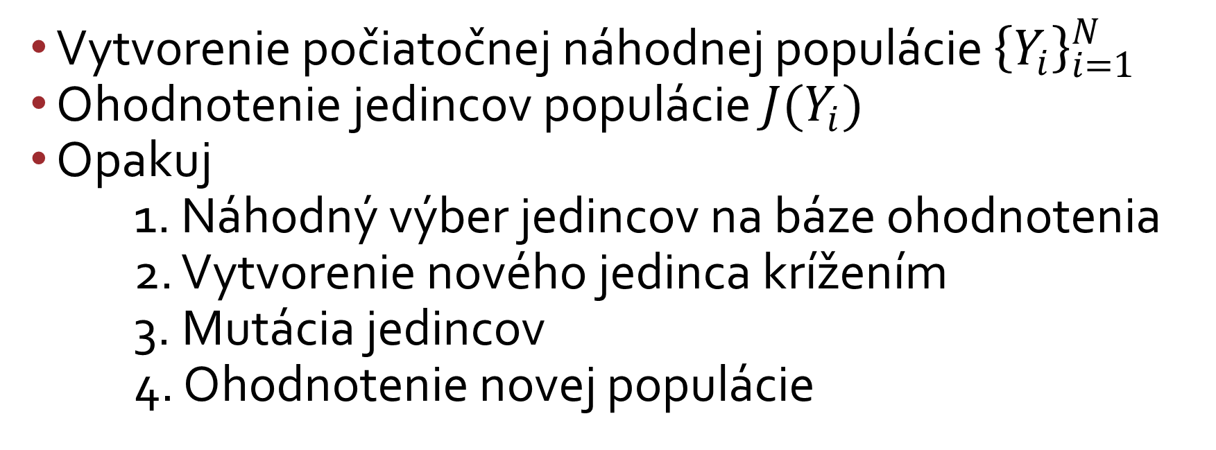
Genetické algoritmy
Vytvorenie počiatočnej náhodnej populácie ${\left\{Y_{i}\right\}}_{i=1}^{N}$
Ohodnotenie jedincov populácie $J(Y_{i})$
Opakuj
1. Náhodný výber jedincov na báze ohodnotenia
2. Vytvorenie nového jedinca krížením
3. Mutácia jedincov
4. Ohodnotenie novej populácie
Notes:
Populácia pozostáva z binárnych vektorov určujúcich, či sa dané príznaky nachádzajú v podmnožine

